Slide 1

Créez une page web dynamique avec JavaScript
Projet 3
Sophie Bluel
Architecte d’intérieur
Formation OpenClassRoom
Développeur web

Slide 2
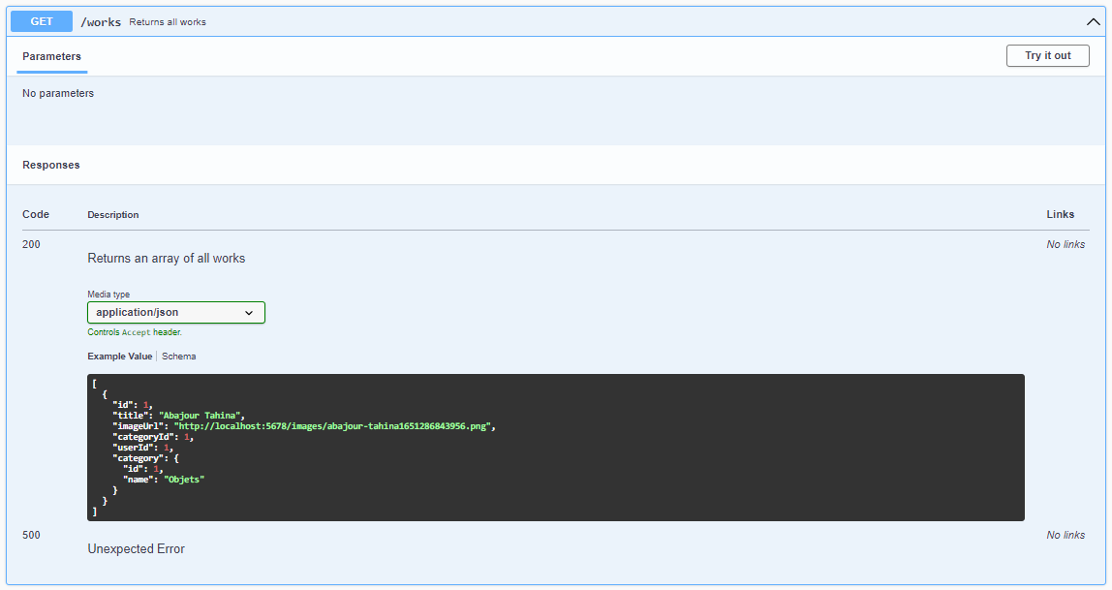
Informations venant de l’API
On récupère les infos par l’API avec « fetch » et la méthode « GET »en se connectant avec les éléments fourni dans le « swagger » et on organise les données en JSON
// Récupération des fiches depuis l'api
const askApi = await fetch("http://localhost:5678/api/works");
fiches = await askApi.json();
Notes:
Après avoir stocké le Token de connexion dans une variable, on appel l’API avec l’URL fourni dans Swagger
Puis je crée une fonction afin de créer les fiches des projets en utilisant une boucle,
Puis j’appel cette fonction pour générer toutes les fiches projet

Slide 3
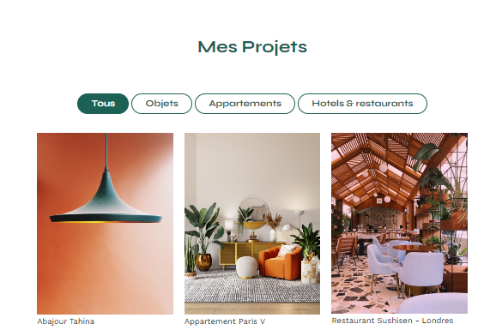
Création des filtres
Les filtres ont été réalisé en ajoutant un morceau de code HTML dans la page d’accueil et j’ai mis un addEventListener sur les boutons qui déclenche une fonction qui appel l’ID de la catégorie concerné
const btnObjets = document.querySelector(".btnobjets");
btnObjets.addEventListener("click", function () {
const filtresFiches = fiches.filter(function (filtres) {
return filtres.category.id == 1;
});
document.querySelector(".gallery").innerHTML = "";
genererFiches(filtresFiches);
});
Notes:
Pour créer les filtres j’ai créer les boutons en HTML et CSS que je viens chercher avec le fichier JS principal,
J’écoute l’événement click sur ces boutons ce qui déclenche une fonction dans laquelle j’ai utilisé la méthode filter en rapport avec l’ID de la catégorie de la fiches puis je vide la section de la galerie et je génère à nouveau les fiches projet avec comme paramètre le filtre concerné

Slide 4
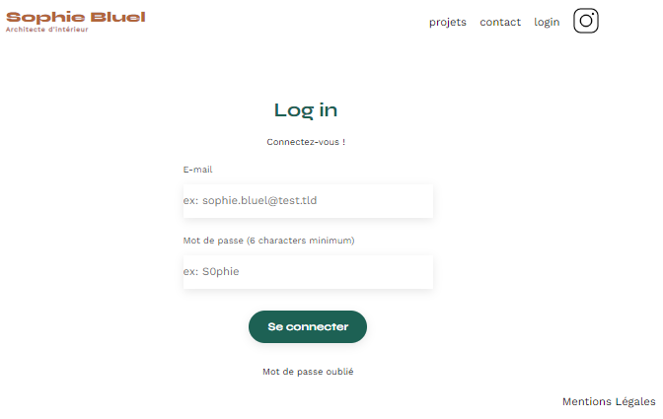
Page de login
La page de connexion a été réalisé en se basant sur la page d’accueil et à été intégrer au site
<main>
<section id="pass">
<h2>Log in</h2>
<p>Connectez-vous !</p>
<form id="loginForm" name="loginForm" action="./index.html" method="post">
<label for="mail">E-mail</label>
<input id="email" type="email" name="email" id="email" required maxlength="128"
placeholder="ex: sophie.bluel@test.tld" />
<label for="password">Mot de passe (6 characters minimum)</label>
<input id="password" type="password" name="password" id="password" minlength="6" maxlength="64"
autocomplete="current-password" placeholder="ex: S0phie" />
<input id="connect" type="submit" value="Se connecter" />
<a class="forgotpassword" href="#">Mot de passe oublié</a>
<!--Todo prevoir une procédure de récupération de password-->
</form>
</section>
</main>
Notes:
Pour la page de Login j’ai repris le modèle de la page d’accueil et j’y ai créer un formulaire avec les champs e-mail et password en HTML et CSS

Slide 5
authentification
L’authentification se fait en envoyant les identifiant de l’utilisateur grâce à l’API afin de vérifier leurs validité puis un retour est fait et nous fourni un Token si ils sont valide qui sera stocker par un sessionStorage le gérer par un fichier JS dédier
//recupere les mail et password
loginForm.addEventListener("submit", async (event) => {
event.preventDefault();
const bodyJson = JSON.stringify({
email: email.value,
password: password.value,
});
const login = await fetch("http://localhost:5678/api/users/login", {
method: "POST",
headers: {
"Content-Type": "application/json",
},
body: bodyJson,
});
const data = await login.json();
if (data.token == null) {
alert("User " + login.statusText);
} else {
window.sessionStorage.setItem("token", data.token);
window.location.href = "./index.html";
}
});
Notes:
L’authentification se fais en recuperant les informations utilisateur dans les champs de la page login puis en les envoyant das le backend pour validation avec un FETCH et la méthode POST
Lorsque ce que c’est validé on recupere un token que je stock dans une variable afin de pouvoir valider les actions sur les projets

Slide 6
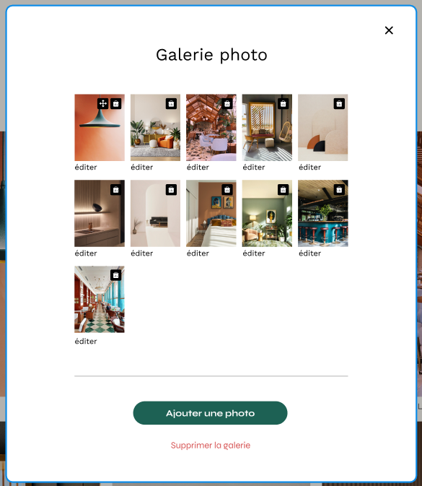
Gestion de la galerie
Pour ajouter des travaux dans la galerie, j’ai créer des modale en me basant sur le modèle de la page d’accueil qui permettent l’ajout et la suppression d’éléments sur la page d’accueil dans la partie projets,
Pour ça le code de base est intégrer dans la page d’accueil en HTML et gérer à partir d’un fichier JS dédier
la première modale permet de supprimer et d’ajouter des photos en les injectant grâce à l’API
Notes:
Pour gérer la galerie j’ai construit une modal en html que je gere depuis un fichier JS dédié qui permet la création dynamique des miniatures avec la meme méthode que pour la page d’accueil (FETCH et GET)
Je rajoute quelque elements afin de pouvoir supprimer et ajouter des fiches projet

Slide 7
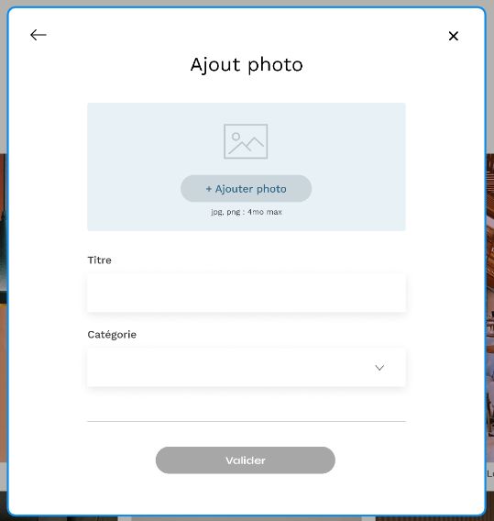
Ajout de travaux dans la galerie
Les photos sont ajouter en utilisant un “FormData” et une connexion à l’API en utilisant un “fetch”
Notes:
Pour ajouter des projet je recupere un morceaux du code HTML qui se trouve dans ma page d’accueil avec un FETCH pour l’afficher dans la modal avec une fonction dans laquelle je recree un fragment du HTML
Pour l’ajout des photos j’utilise un FileReader pour récuperer les infos du fichier et affiché une preview
Pour injecter ce projet dans la galerie j(utilise un FormData dans lequel je met les informations récupérer dans les champs utilisateurs
Et j’utilise a nouveau FETCH avec la méthode POST cette fois pour envoyer au backend

Slide 8
suppression de travaux dans la galerie
Pour la suppression on utilise “fetch” avec la méthode “DELETE” grâce a l’API
Notes:
Pour supprimer un projet j’écoute le click sur l’icone poubelle et j’utilise une boucle pour reconnaître le projet concerné puis j’utilise FETCH avec cette fois la méthode DELETE que j’envoi au backend une fois le retour valid du backend, j’appel ma fonction pour generer des fiches projets à nouveau et recréer la galerie de façon dynamique

Slide 9
Bilan du projet
La partie HTML et CSS était déjà existant et leurs adaptations au projet ne m’ont pas poussé de réel problèmes
La partie JS à été une découverte, même si j’avais quelques notions, celle-ci n’était pas suffisantes pour aborder facilement ce projet.
le développement du code en JS m’a pris beaucoup de temps du fait de mon manque d’expérience et de connaissances.
Il m’a fallu comprendre comment les différents éléments du code interagissaient entre eux et quels était le possibilités.

Slide 10
Merci de votre temps

